Slide 1
PATRIMOINE DE L’UNESCO
EN ANDALOUSIE

Slide 2
INTRODUCTION.
GRANADA
CÓRDOBA
SEVILLA.
HUELVA.
JAÉN.
MÁLAGA
FLAMENCO.
FIESTA DE LOS PATIOS.

Slide 3
INTRODUCTION
Dans ce projet, nous parlerons du patrimoine de l'Unesco dans les différentes provinces andalouses ainsi que du flamenco.
La fiesta de los patios de Córdoba

Slide 4
GRANADA GRENADE

Slide 5
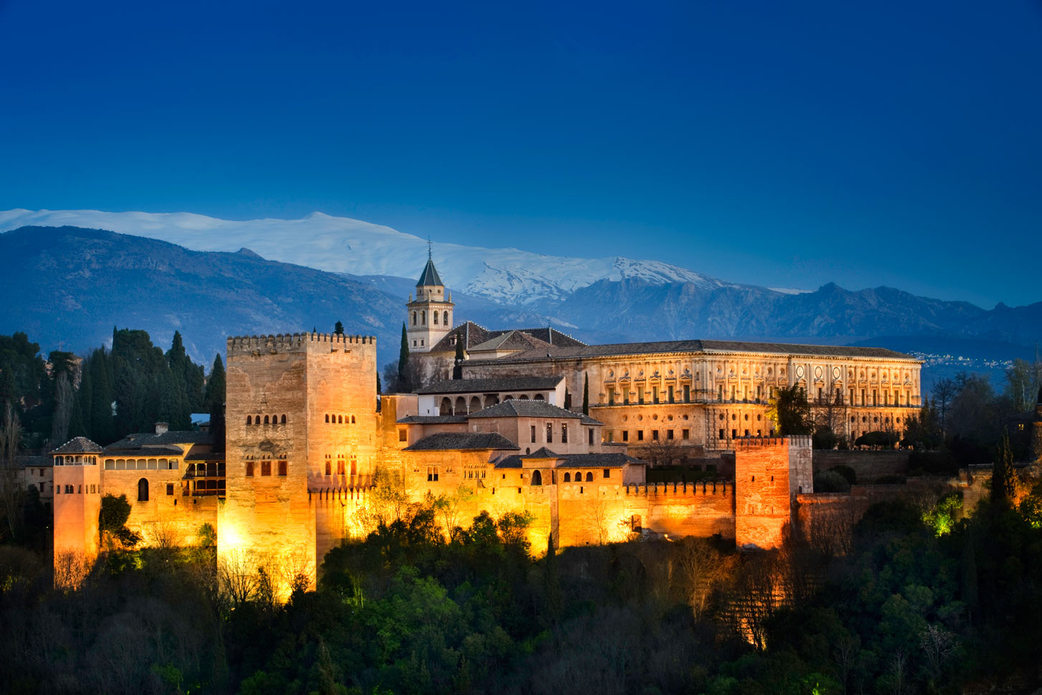

Slide 6
GRANADA
Alhambra, Generalife et Albaicin, Grenade
Dominant la ville moderne construite dans la plaine, l'Alhambra et l'Albaicin, situés sur deux collines adjacentes, constituent la partie médiévale de Grenade. À l'est de la forteresse et résidence de l'Alhambra s'étendent les merveilleux jardins du Generalife, ancienne demeure champêtre des émirs qui régnaient sur cette partie de l'Espagne aux XIIIe et XIVesiècles. Le quartier résidentiel de l'Albaicin conserve un riche ensemble d'architecture vernaculaire maure dans laquelle l'architecture andalouse traditionnelle se fond harmonieusement.

Slide 7
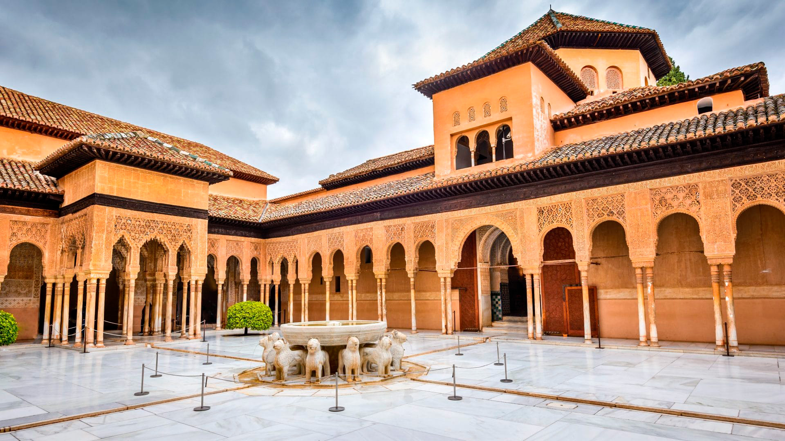

Slide 8
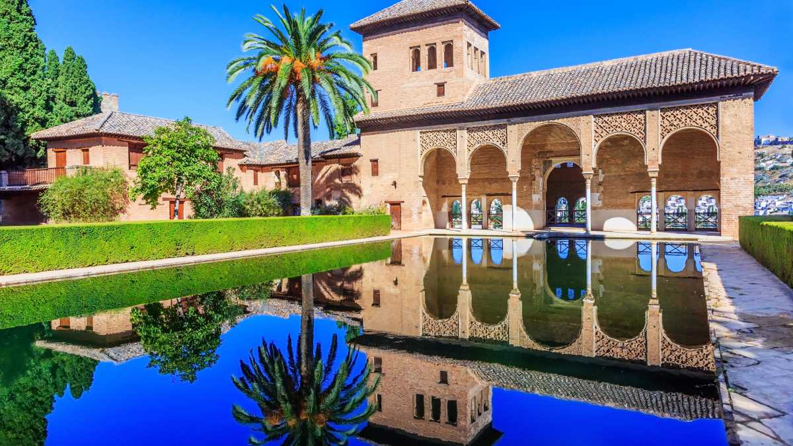

Slide 9
ALHAMBRA ET GENERALIFE
L’Alhambra et le Generalife sont une démonstration de toutes les techniques artistiques connues du monde hispano-musulman, sur la base d’un système proportionnel à l’origine de tous les travaux de construction et de décoration, l’accent étant mis plus particulièrement sur la valeur esthétique de l’utilisation intelligente de l’eau et de la végétation. De même, la maison royale a accueilli depuis 1492 les projets les plus avancés en termes d’architecture palatine et poliorcétique, et d’arts plastiques de l’humanisme occidental.

Slide 11
ALBAICÍN
Le quartier de l’Albaicin est l’illustration la mieux préservée de ce qu’a pu être une ville hispano-musulmane dans le sud de l’Espagne, en particulier formée sous la dynastie des Nasrides. L’Albaicin, enrichi des contributions de la renaissance chrétienne et du baroque espagnol, est une fusion exceptionnelle et harmonieuse de deux traditions, créant une forme et un style uniques.

Slide 12
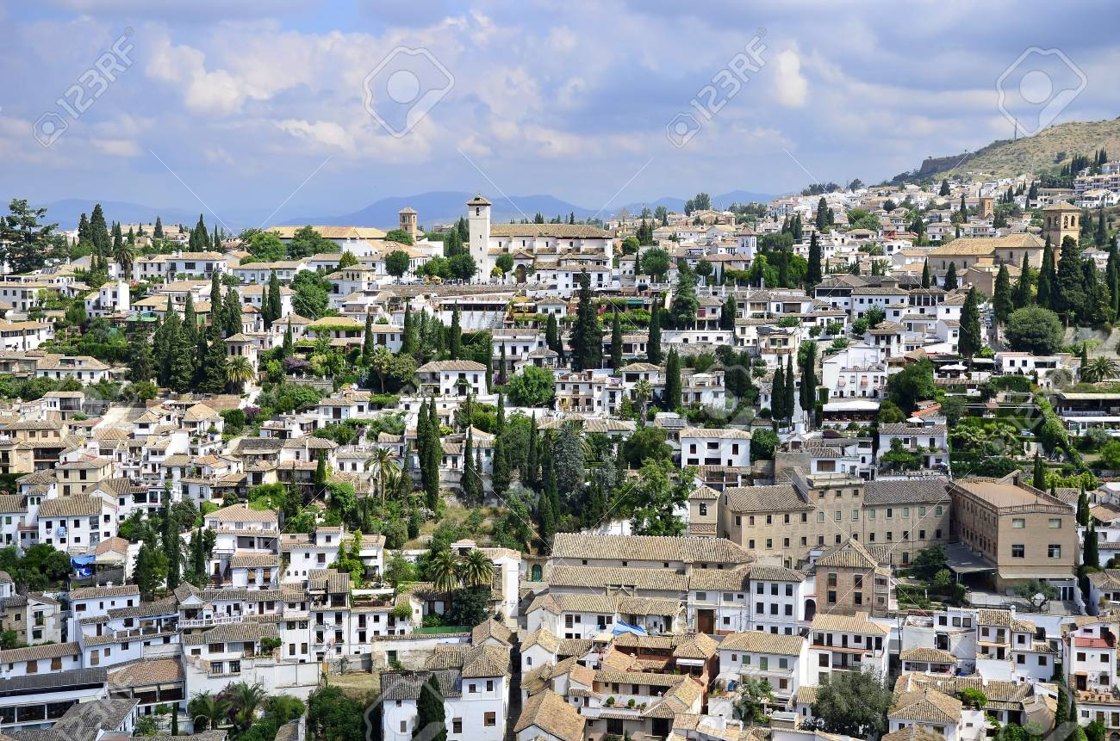

Slide 13
CORDUE

Slide 14
CÓRDOBA CORDUE

Slide 15
MOSQUÉE-CATHEDRALE DE CORDUE
La Mosquée-Cathédrale de Cordue fait partie du patrimoine mondial de l'Unesco à partir de 1985.
C'est un monument majeur de l'architecture islamique. Il s'agit du monument le plus accompli de l'art des Omayyades de Cordue. Convertie en église au XIII siècle après la Reconquista par le roi Ferdinand III de Castille, elle est depuis lors l'église cathédrale du diocèse de Cordoue en Espagne.

Slide 17
HISTOIRE
Cordue étant capitale d'une province romaine, la bétique, un temple de Janus y fut érige. Quand Cordue fut reprise aux Musulmans par la roi Ferdinand III de Castille en 1236, les castillans en firent à nouveau une église, comme à l'origine, plus une cathédrale. Ils abattirent quelques rangées de colonnes pour dégager la place de la chapelle royale décorée de stucs mudéjar, où furent enterrés Alphonse XI et Ferdinand IV en 1371.

Slide 18
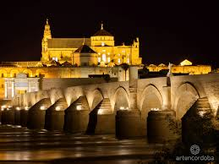

Slide 19
Ils divisèrent également la dernière travée d'Almanzar pour y délimiter des chapelles. Au XVIe siècle ils firent démolir une parle importante du centre de l'édifice pour y édifier une cathédrale fui apparaît comme incrustée dans le Mosquée, rompant les perspectives de la forêt de colonnes. Ce monument allie les styles gothique, renaissance et baroque et est magnifiquement décoré; par la suite, Charles Quint regretta la transformation de cet édifice.
Depuis 1236, la Mosquée-cathédrale de Cordue est officiellement une église, un lieu de culte catholique romain et est propriété de l'Église catholique. Elle a de plus de titre de cathédrale.

Slide 20
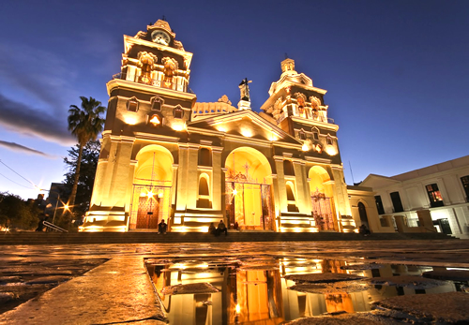

Slide 21
Cette cathédrale fait l'objet de revendications de la part de musulmans. Alors que la pratique du culte musulman y est formellement interdite, la commission islamique d'Espagne, réclame en 2004 l'autorisation d'y prier. En 2007, la ligue arabe fait de même à l'Unesco et la Commission islamique d'Espagne lance un appel en ce sens en 2008 à l'Unesco. Une demande rejetée par l'évêque de Cordoue en février 2010. Certains essayent d'y prier avant d'être expulsés et d'agresser gardes et policiers, en particulier avec un couteau.

Slide 22
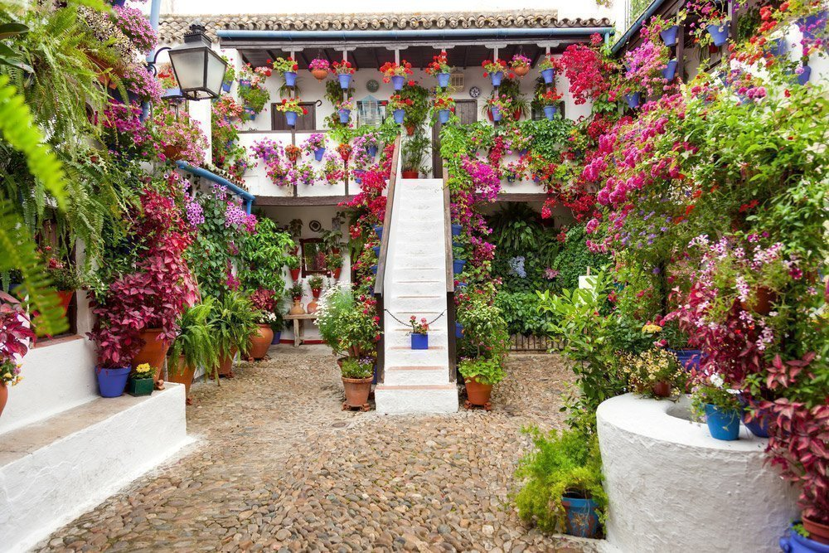
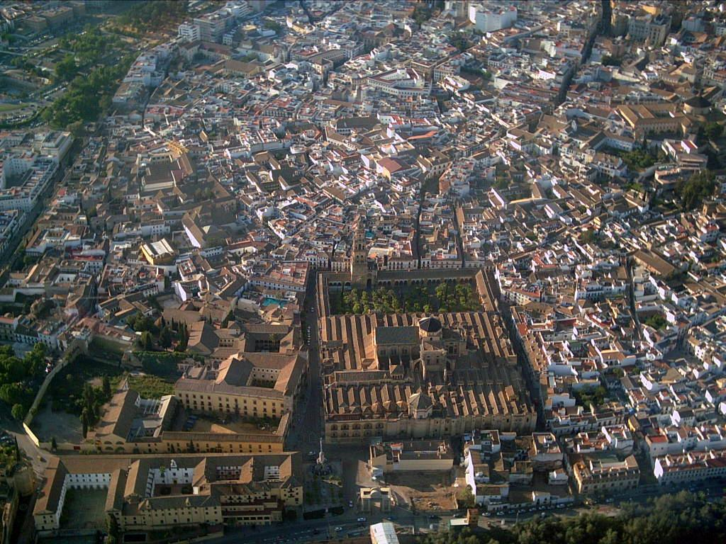
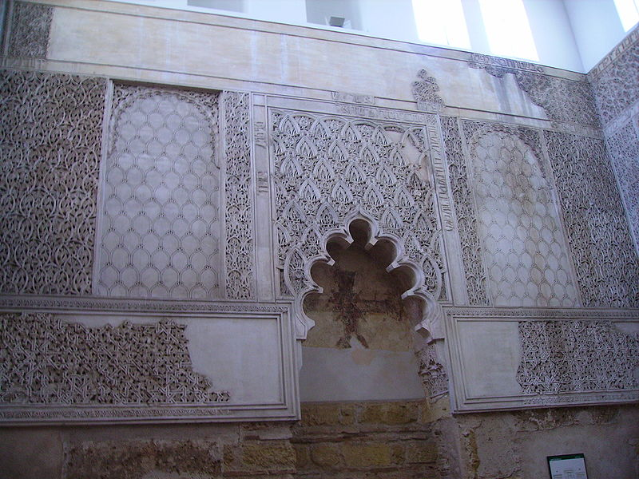
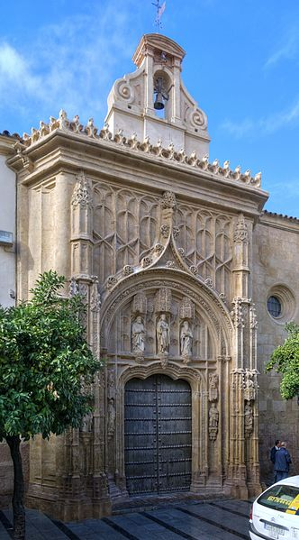
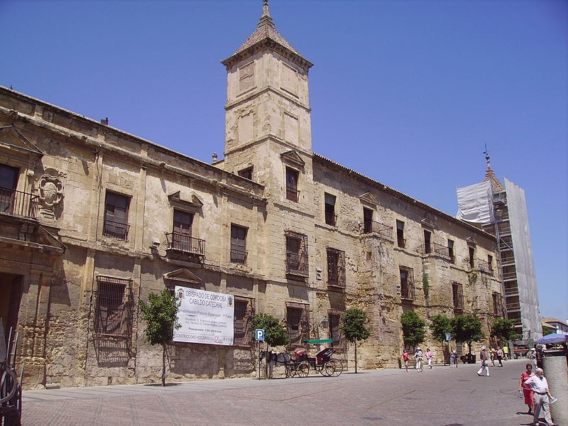

Slide 23
CENTRE HISTORIQUE DE CORDUE Le centre historique de Cordue, en Andalousie , est l’un des centres historiques les plus grands d´Europe. En 1984 l´Unesco a inscrit la Mosquée de Cordue au patrimoine mundial. Plus tard, en 1994, l’Unesco a átends cette dénomination á la plus grande partie de la vieille ville de Cordue. Le centre historique possède une grande richesse arditecturale et conserve de nombreux vestiges de l’époque romaine, arabe et chrétienne. Le centre historique est délimité principalement par les rues qui coincident avec le tracé de l’ancienne muraille, ce qui a grandement préservé le centre historique des extensions urbaines de le fin du XIXe siècle.

Slide 24
SEVILLA SEVILLE

Slide 25
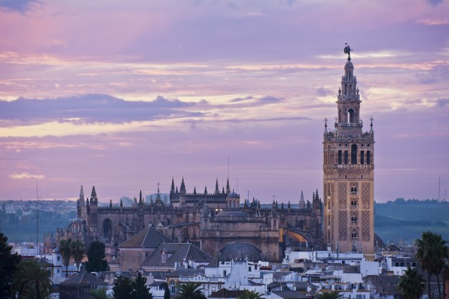
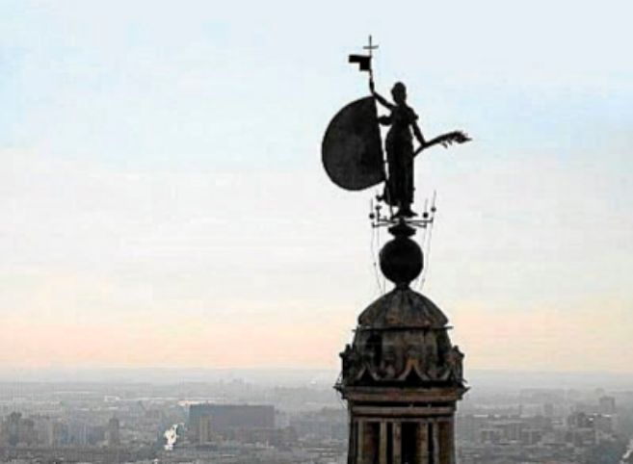

Slide 26
SEVILLE
La cathédrale de Séville en Andalousie [en espagnol: Catedral de Sevilla ou Catedral de Santa María de la Sede] a été construite entre 1402 et le XVI siècle. De style gothique, elle possède un clocher, la Giralda, ancien minaret hispano-mauresque de la grande mosquée almohade qui s'élevait sur l'emplacement de l'actuelle cathédrale.
Elle est inscrite sur la liste du patrimoine mondial de l'Unesco depuis 1987.
CATHÉDRALE DE SÉVILLE

Slide 27
L'édifice a été construit en lieu et place d'une mosquée almohade à Séville, dans le souci de symboliser, par un monument prestigieux, la prospérité de la capitale andalouse devenue une cité commerçante après la Reconquista.
Giralda est le nom donné au clocher de la cathédrale de Santa María de la Sede de la ville de Séville, en Andalousie (Espagne). Les deux tiers inférieurs de la tour correspondent au minaret de l'ancienne mosquée de la ville, de la fin du XII siècle.
Son architecture unique et originale de formes quadrangulaires exactes, ornées de tourelles et de pinacles, a inspiré une multitude de tours postérieures aux États-Unis, en Russie, en Pologne et dans d'autres pays du monde.
La Giralda mesure 97,5 mètres de haut et 101 y compris le Giraldillo, qui mesure 3,5 mètres.
Au sommet il y a une énorme statue symbolisant la Foi et le triomphe du christianisme face au monde musulman qui date de la renaissance et sert de girouette (« giralda », en espagnol) à l'ensemble, et a donné son nom à la tour, alors que la statue a reçu le surnom de Giraldillo (petite girouette).

Slide 28
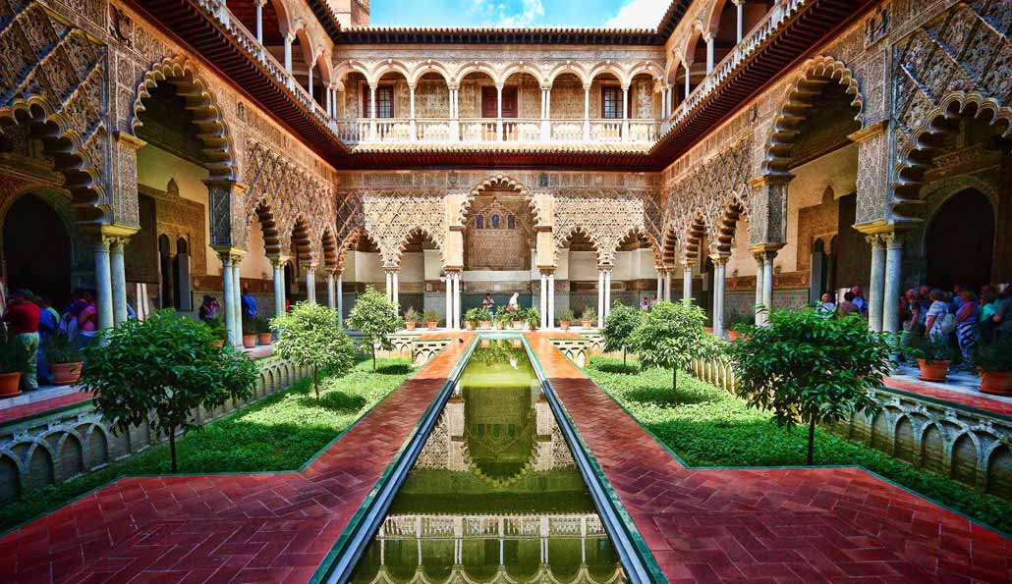
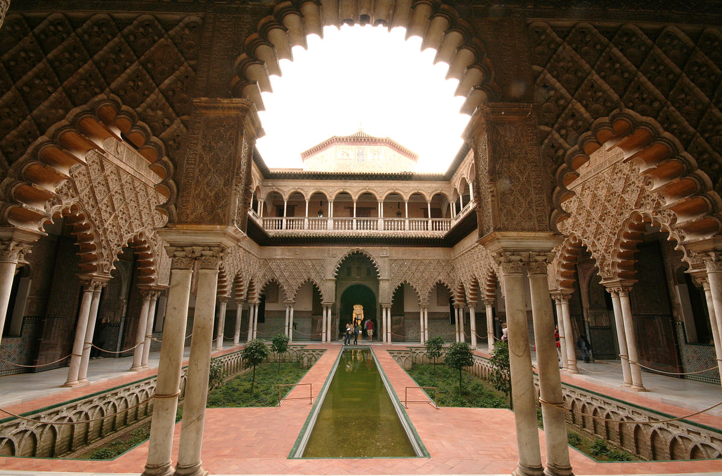
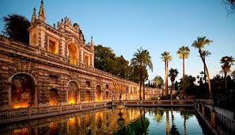

Slide 29
L’Alcázar de Séville L’Alcázar de Séville est un palais fortifié construit à Séville par les Omeyyades d’Espagne et modifié à plusieurs reprises pendant et aprés la periode musulmane. Au XIII siècle, Alphonse X entreprit la construction d'un premier palais de style gothique sur le site d'Alcazar musulman. L'Alcazar comença à prendre l'aspect d'un palais fortifié aprés la conquête de Séville par les arabes qui utilisent ces lieux comme résidence de leurs dirigeants en 884, la forteresse contribua a contrecarrer une invasion de la ville par les vikings Il est considéré comme l’example le plus brilliant de l’architecture mudéjar sur la Péninsule Iberique. La famille royale d’Espagne utilise aujourd’hui l’etage. L’Alcázar de Séville est inscrit au patrimoine mondial de l’humanité par l’UNESCO depuis 1987.

Slide 30
HUELVA

Slide 31
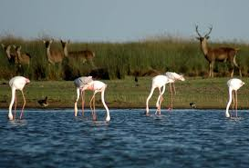
HUELVA

Slide 32
HUELVA
PARC NATIONAL DE DOÑANA
Le parc national de Doñana est l'un des plus grands sites naturels protégés d'Europe. Il se situe en Espagne principalement sur le territoire de la province de Huelva, et dans una moindre mesure, sur ceux de la province de Séville et de Cadix. Créé en 1969, deux espèces menacées y vivent, le lynx pardelle et l'aigle ibérique.

Slide 33
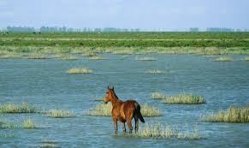

Slide 34
JAÉN

Slide 35
Ensembles monumentaux Renaissance de Úbeda et Baeza
Les deux petites villes d’Úbeda et Baeza, dans le sud de l’Espagne, ont été dotées de leur forme urbaine à la période mauresque, au IXe siècle, et après la Reconquista au XIIIesiècle. Elles ont connu d’importants changements au XVIe siècle, lorsque les villes ont subi des travaux de rénovation dans l’esprit de la Renaissance. Ces initiatives urbanistiques furent le reflet de l’introduction en Espagne des idées humanistes venues d’Italie. Ces idées ont également exercé une influence importante sur l’architecture d’Amérique latine.

Slide 36
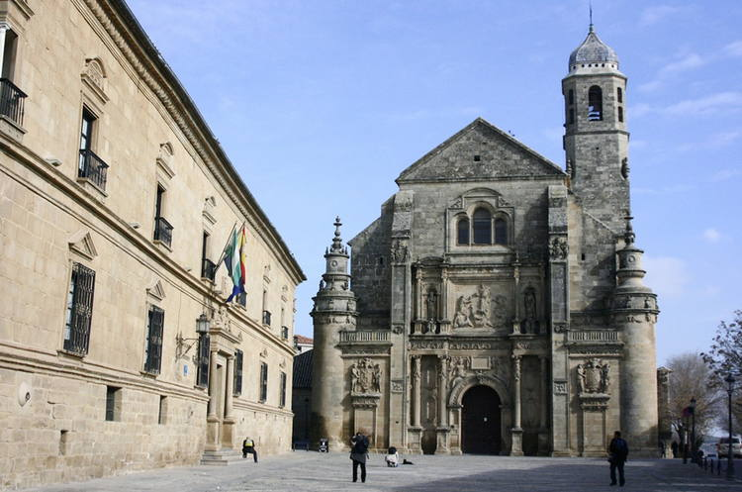
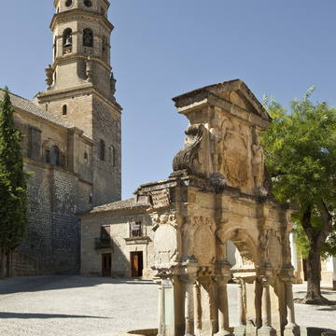

Slide 37
MÁLAGA

Slide 38
Site archéologique des Dolmens d´Antequera
Situé au cœur de l’Andalousie, dans le sud de l’Espagne, le site comprend trois monuments mégalithiques : les dolmens de Menga et de Viera et la tholos d’El Romeral, ainsi que deux monuments naturels : les formations montagneuses de La Peña de los Enamorados et d'El Torcal, qui constituent deux repères visuels au sein du bien. Édifiés durant le néolithique et l’âge du cuivre avec de grands blocs de Pierre, ces monuments forment des chambres recouvertes de linteaux ou de fausses coupoles. Ces trois tombes, enterrées sous leur tumulus d’origine, constituent l’une des œuvres architecturales les plus remarquables de la préhistoire européenne et l’un des exemples les plus importants du mégalithisme européen.

Slide 39
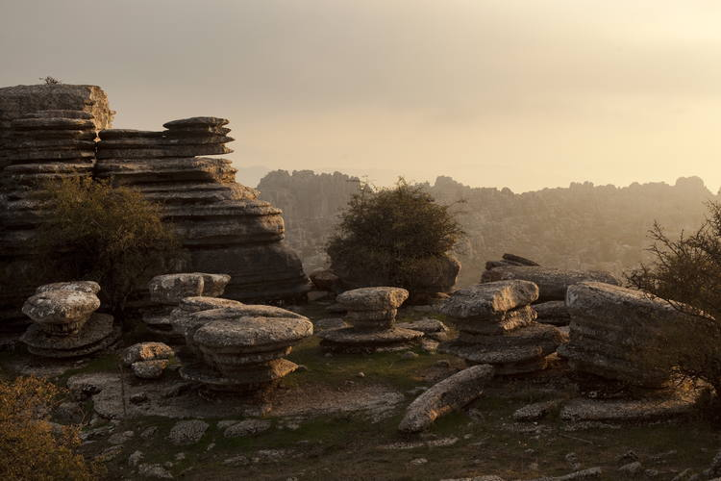
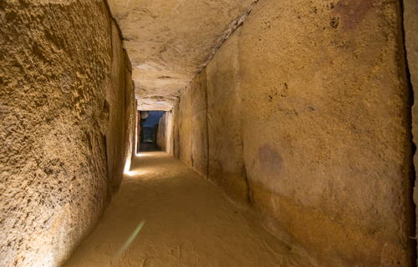

Slide 40
PATRIMOINE CULTUREL IMMATÉRIEL DE L´HUMANITÉ

Slide 41
Le site et ses atouts
-Situé en Andalousie, dans le sud de l'Espagne, le domaine longe la rive droite du Guadalquivir au niveau de son estuaire sur l'Ocean Atlantique. Créé en 1969, le parc s'étendait alors sur plus de 54000 hectares. -Près de 300.000 personnes le visitent chaque année. -Les milieux naturels y sont extrêmement variés et l'on peut passer en quelques kilomètres de dunes, tantôt stables, tantôt mobiles, à des marais secs ou humides. Les maquis baisés de chênes-liège ou d'oliviers contrastent également avec les lagunes á faible niveau d'eau. -Doñana est reconnu rèserve de biosphère de l'Unesco en 1980, site Ramsar le 5 avril 1982 et le parc est classé au patrimoine mondial de l'humanité de l'Unesco depuis depuis 1994.

Slide 42
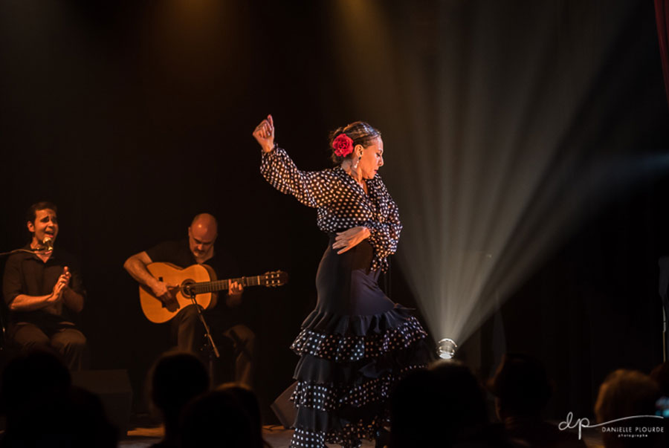

Slide 43
FLAMENCO L’Andalousie est fière que le flamenco ait été choisi comme Patrimoine Culturel Immatériel de l’Humanité par l’Unesco. Plus de deux millions d’andalous ont rejoint l’initiative à travers les motions soutien approuvées dans leurs municipalités et plus de 30000 personnes de 60 pays se sont jointes à Internet. À ceci s’ajoutent des centaines de lettres de soutien de collectifs et d’artistes de sorte que le flamenco était le Patrimoine de l’Humanité. Le document présenté à l’Unesco souligne que “le flamenco est une expression artistique du chant, de la danse et de la musique” et que “c’est la manifestation la plus significative et la plus représentative de Patrimoine Culturel Immatériel de sud de l’Espagne.” Il affecte également leurs fonctions sociales: le flamenco donne de l’identité aux communautés les rites et les cérémonies de la vie sociale et privée; et créer un vocabulaire et un corpus d’expressions. Le flamenco a été inscrit par l’Unesco au Patrimoine Culturel Immatériel de l’Humanité le 16 Novembre 2010. ORIGINES MUSICALES: musique et danse de l’Andalousie trasformées pal l’idiosyncrasie du peuple andalou, et des différentes cultures qui coexistaient dans cette région. ORIGINES CULTURELLES: Andalousie POPULARITÉ: c’est le genre populaire espagnol avec la répercussion la plus internationale. DATE D’ORIGINE: fin du XVIII siècle-début du XIX siècle. INSTRUMENTS COMMUNS: voix, applaudissements, guitare, castagnettes...

Slide 44
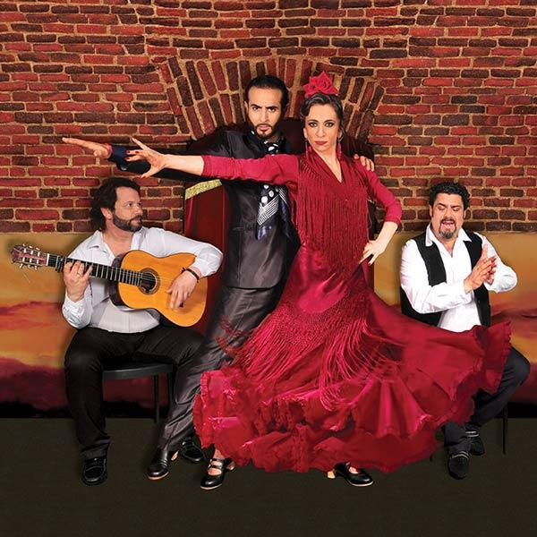

Slide 45
LA FÊTE DES PATIOS À CORDUE
En raison du climat sec et chaud de Cordoue, les habitants de la ville, d'abord les Romains, puis plus tard les Musulmans, adoptèrent la typologie de la maison populaire à leurs besoins, faisant tourner leur habitat autour d'un patio qui comprenait généralement une fontaine en son centre et dans de nombreuses occasions, un puits recueillant l'eau de pluie. Les Musulmans réadaptèrent ce schéma en donnant accès à la maison depuis la rue par un « vestibule » et en faisant pousser une abondante végétation dans le patio pour augmenter la sensation de fraîcheur.
Depuis 1921, la Ville de Cordoue organise, la première semaine de mai, un concours de Patios y Cruces (patios et croix). Les propriétaires y participant parent leurs maisons et rivalisent de détermination afin d'obtenir le prestigieux prix offert par le Consistorio (conseil municipal). Parallèlement se déroule un festival avec de nombreuses représentations folkloriques dans lequel les meilleurs cantaores y bailaores (chanteurs et danseurs) du monde se donnent rendez-vous.
Le patio de Cordoue prend une place de plus en plus importante dans la fête populaire et devient le lieu idéal où organiser et accueillir avec enthousiasme et hospitalité ces événements.

Slide 46
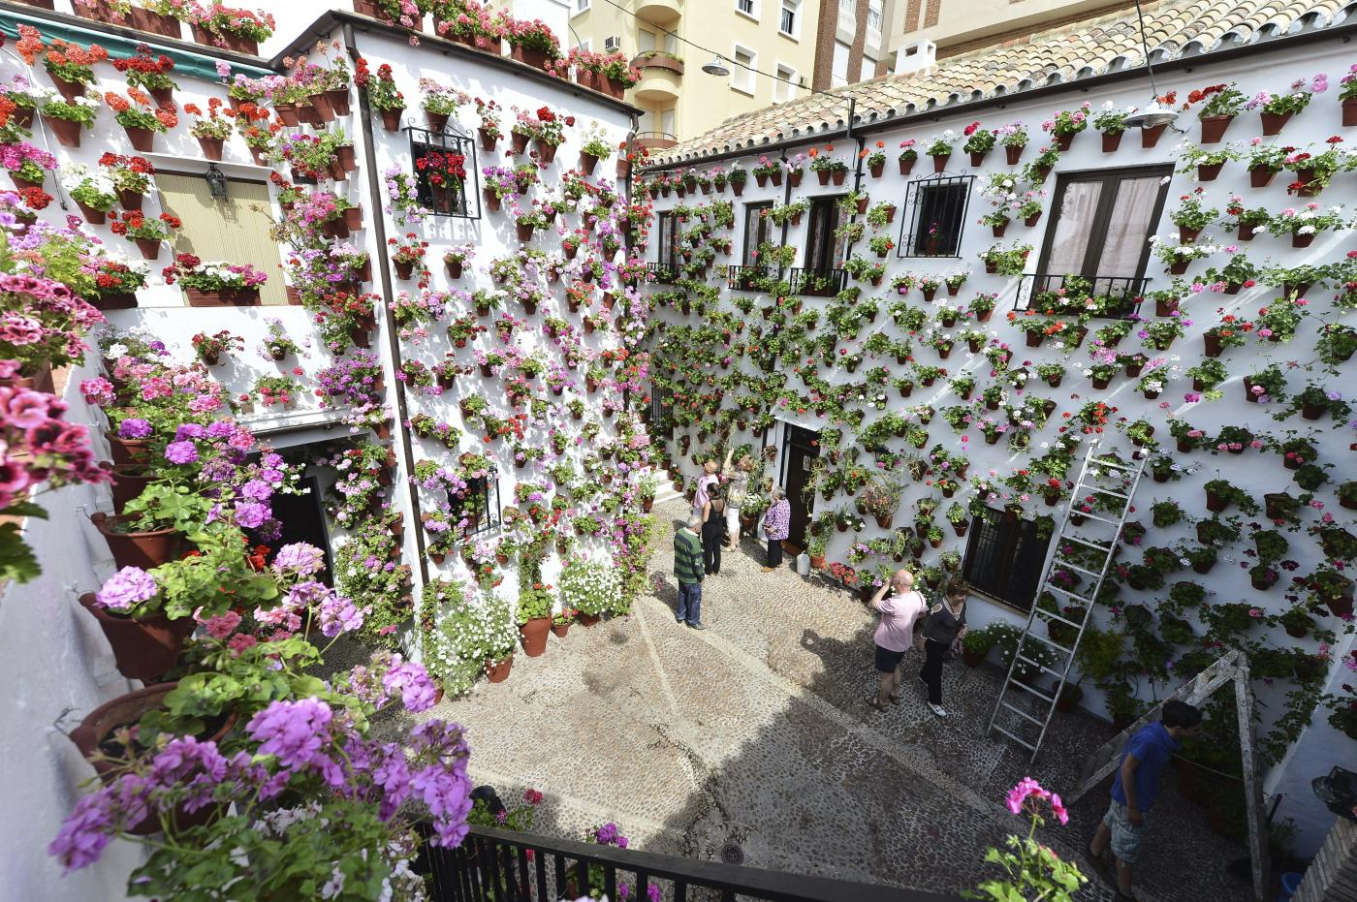

Slide 47
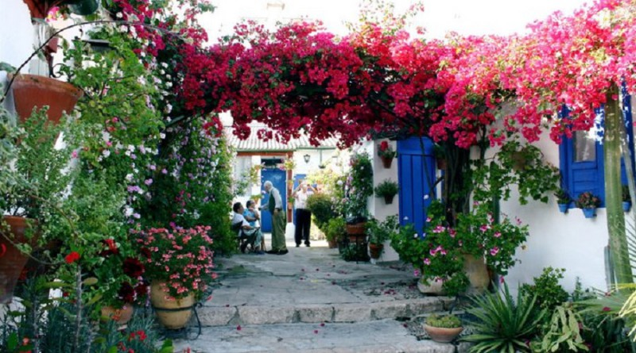

Slide 48
LA DIÈTE MÉDITERRANÉENNE
La diète méditerranéenne implique un ensemble de savoir-faire, de connaissances, de rituels, de symboliques et de traditions qui concernent les cultures, les récoltes, la cueillette, la pêche, l’élevage, la conservation, la transformation, la cuisson et, tout particulièrement, la façon de partager la table et de consommer les aliments. Manger ensemble constitue le fondement de l’identité et de la continuité culturelles des communautés du bassin méditerranéen. C’est un moment d’échange social et de communication, d’affirmation et de refondation de l’identité de la famille, du groupe ou de la communauté. La diète méditerranéenne met l’accent sur les valeurs de l’hospitalité, du bon voisinage, du dialogue interculturel et de la créativité, et sur un mode de vie guidé par le respect de la diversité. Elle joue un rôle important dans les espaces culturels, les fêtes et les célébrations en rassemblant des populations de tous âges, classes et conditions. Elle inclut l’artisanat et la production d’objets pour le transport, la conservation et la consommation des aliments, entre autres les plats en céramique et les verres. Les femmes jouent un rôle essentiel dans la transmission des savoir-faire et des connaissances de la diète méditerranéenne, dans la sauvegarde des techniques, dans le respect des rythmes saisonniers et des ponctuations festives du calendrier, et dans la transmission des valeurs de l’élément aux nouvelles générations. De même, les marchés jouent un rôle clé en tant qu’espaces de culture et de transmission de la diète méditerranéenne, dans l’apprentissage quotidien de l’échange, du respect mutuel et de l’accord.

Slide 49
